Slide 1
电场的能量

Slide 2



1. 点电荷间的相互作用能
电荷之间具有相互作用能（电势能），当电荷间相对位置发生变化或系统电荷量发生变化时，静电能转化为其它形式的能量。
两个点电荷
假设q₁、q₂从相距无穷远移至相距为r。
先把q₁从无限远移至A点，因q₂与A点相距仍然为无限，外力做功等于零。

Slide 3
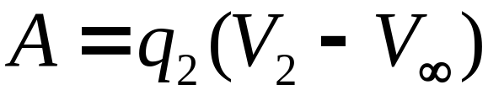
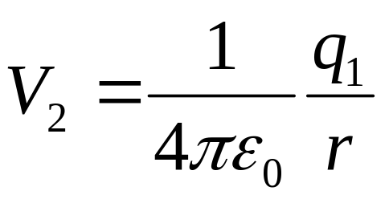
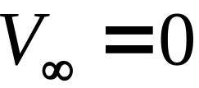
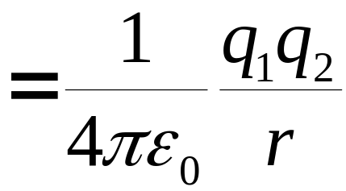
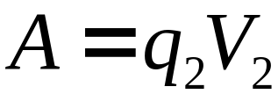


再把q₂从无限远移至B点，外力要克服q₁的电场力做功，其大小等于系统电势能的增量。
V₂是q₁在B点产生的电势，V∞是q₁在无限远处的电势。
所以

Slide 4
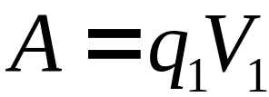
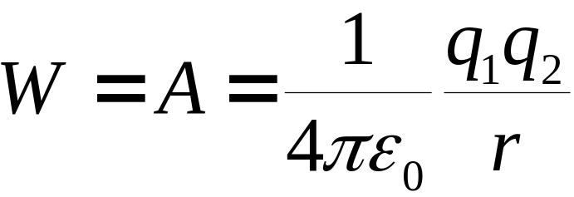
同理，先把q₂从无限远移B点，再把q₁移到A点，外力做功为
V₁是q₂在A点产生的电势。
两种不同的迁移过程，外力做功相等。
根据功能原理，外力做功等于系统的相互作用能W。

Slide 5
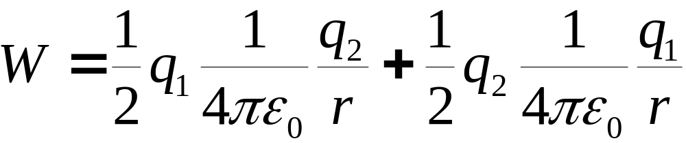
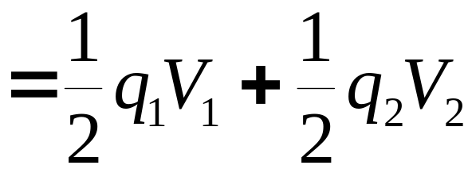
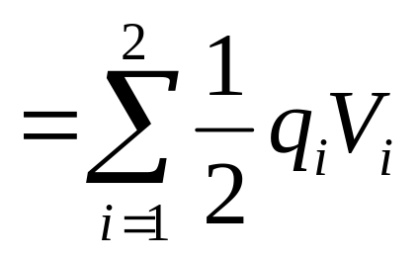
可改写为
两个点电荷组成的系统的电势能等于每个电荷在另外电荷电势能一半的代数和。

Slide 6
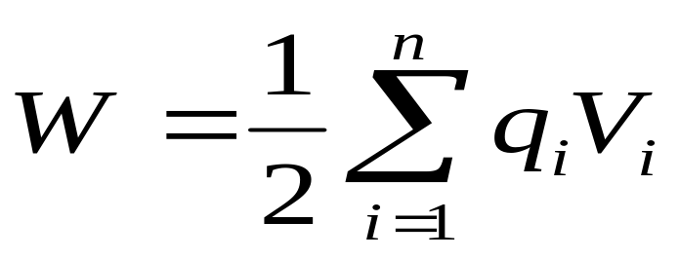
多个点电荷
推广至由n个点电荷组成的系统，其相互作用能（电势能）为
V_{i}是除q_{i}外的其它所有电荷在q_{i} 所在处产生的电势。

Slide 7
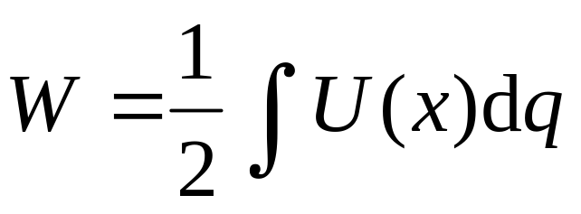
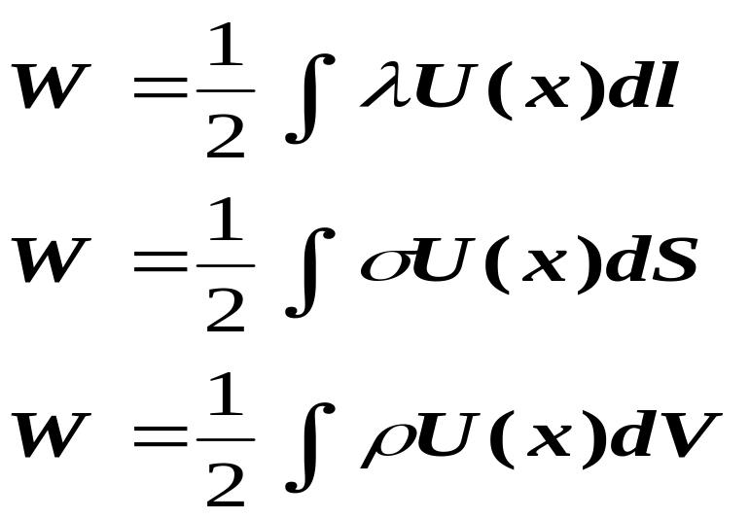
2. 电荷连续分布时的静电能
以体电荷分布为例，设想不断把体电荷元dq从无穷远处迁移到物体上，系统的静电能为
U（x）是体电荷元处的电势。
电荷系统的静电能为：

Slide 8
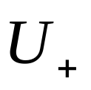


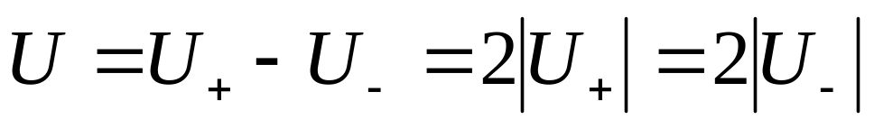
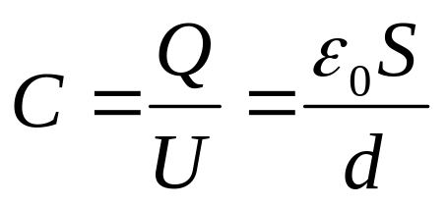
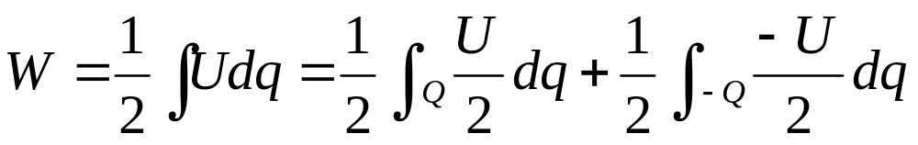
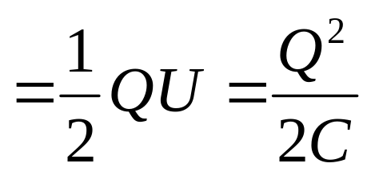
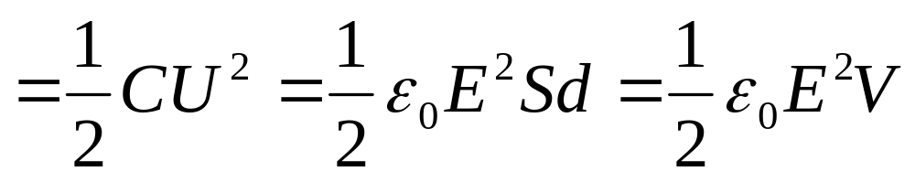
举例：平行板电容器储能
+
将两板中心
取为参考点，
-
令

Slide 9
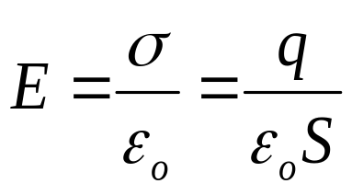
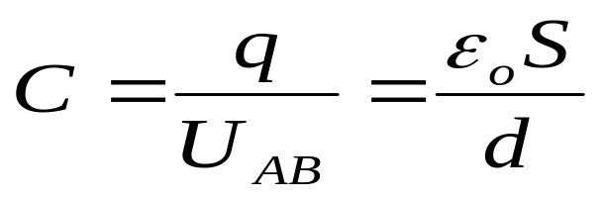
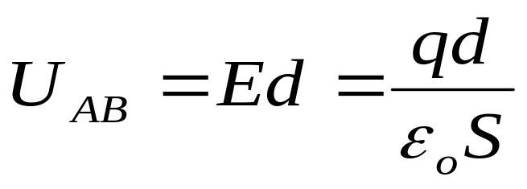
平行板电容器
S
+q
A
+ + + + +
① 设电容器两极板
带电± q ；
d
E
– – – – –
–q
B
② 板间电场：
d 很小, S 很大 ,
④ 电容：
③ 板间电势差：
平板电容器的电容与极板的面积成正比，与极板之间的距离成反比，还与电介质的性质有关。

Slide 10
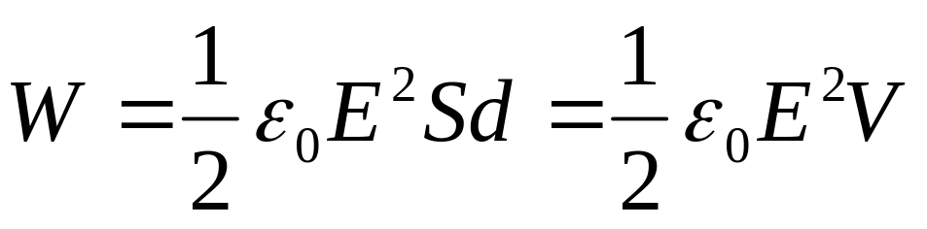
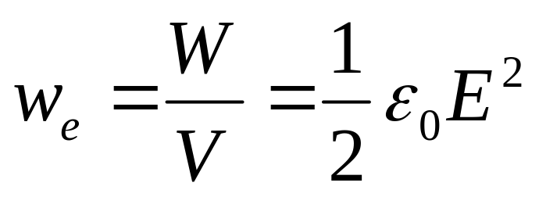
平行板电容器静电场的能量：
电能贮藏在平行板电容器中，静电场能量的为
该体系静电场能量的体密度为

Slide 11
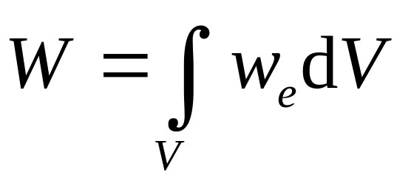
3. 静电场的能量
定义任一体系静电场能量的体密度为
定义任一带电体系的总能量

Slide 12
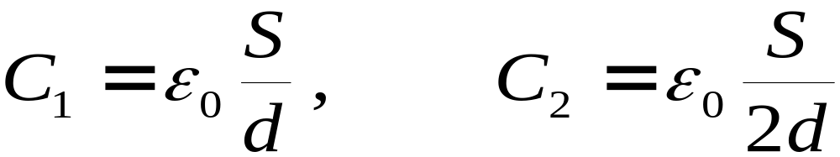
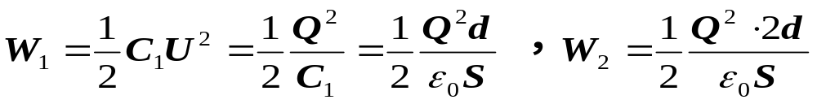
例1： 一平行板电容器的板极面积为S，间距为d，用电源充电后两极板上带电分别为± Q。断开电源后再把两极板的距离拉开到2d。求（1）外力克服两极板相互吸引力所作的功；（2）两极板之间的相互吸引力。
解 （1 ）两极板的间距为d和2d时，平行板电容器的电容分别为
板极上带电± Q时所储的电能为

Slide 13
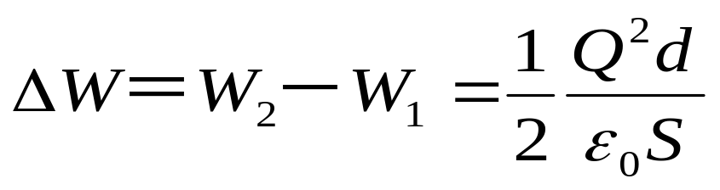
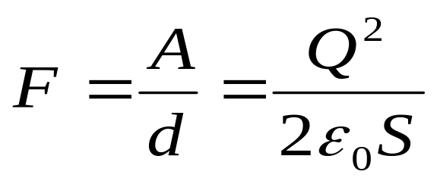
故两极板的间距拉开到2d后电容器中电场能量的增量为
（2）设两极板之间的相互吸引力为F ，拉开两极板时所加外力应等于F ，外力所作的功A=Fd ，所以

Slide 14
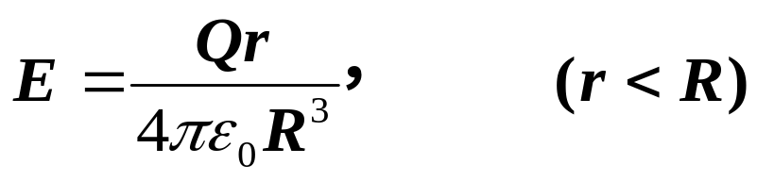
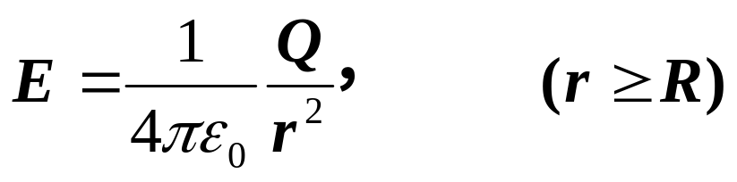
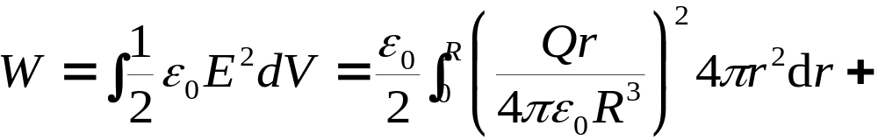
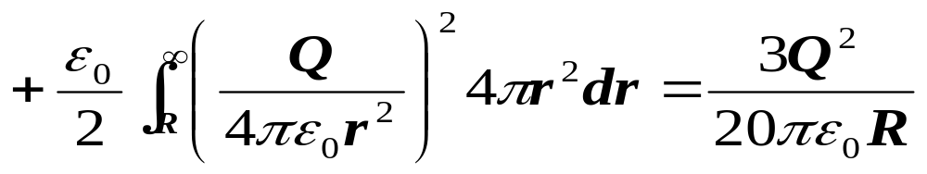
课堂练习： 求半径为R 带电量为Q 的均匀带电球的静电能。
解：计算定域在电场中的能量
球内 r 处电场

Slide 15
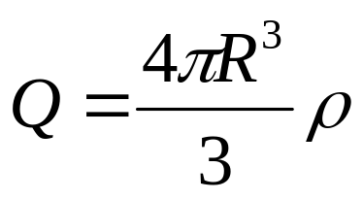
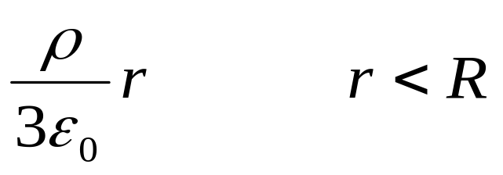
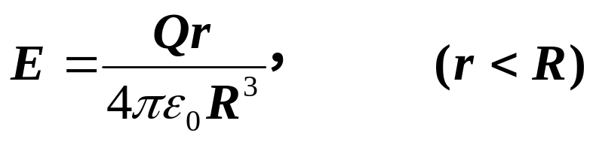
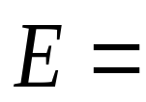
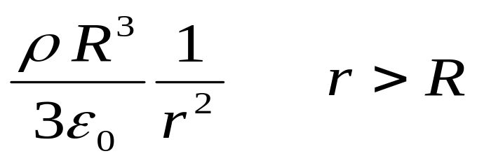
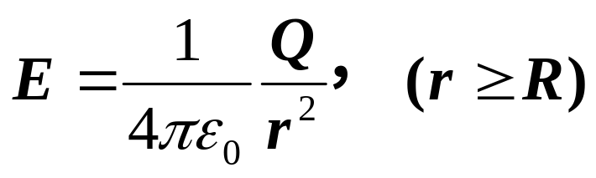
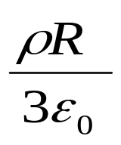
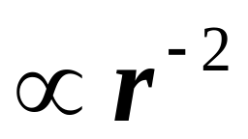
均匀带电球体的电场分布
E
E⎯r 关系曲线
r
O
R

Slide 16
思考：一个点电荷的静电能量

Slide 17
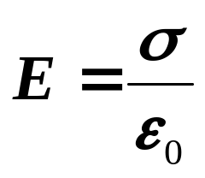

小结：导体在静电场中的特性
1、导体是等势体，导体表面是等势面。（接地导体电势恒为零）
2、导体内部电场强度为零，处处没有未被抵消的净电荷，净电荷只分布在导体的表面上。
3、导体以外，靠近导体表面附近处的场强大小与导体表面在该处的面电荷密度 的关系为
4. 壳体内表面所带的电量和壳内带电体所带的电量等量异号，壳体外表面所带的电量由电荷守恒定律决定。

Slide 18
基本物理现象
静电感应
尖端放电
静电屏蔽

Slide 19
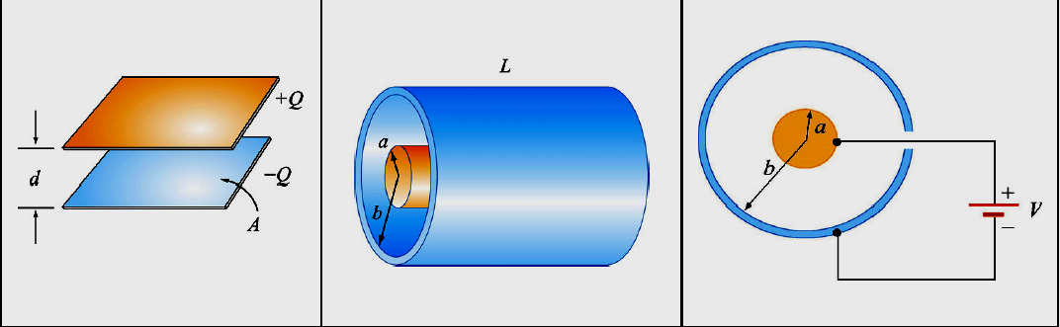
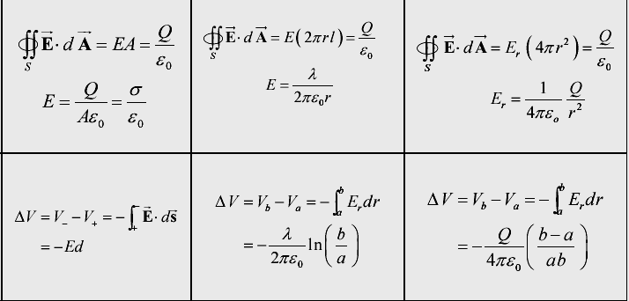
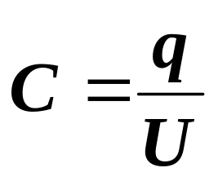
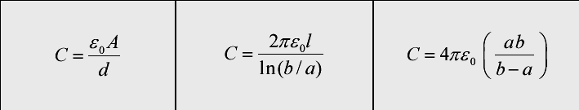
电容

Slide 20


静电能
点电荷组成的系统，其静电能为：
连续分布时的静电能：
静电场能量的体密度：

Slide 21

谢谢

Slide 22
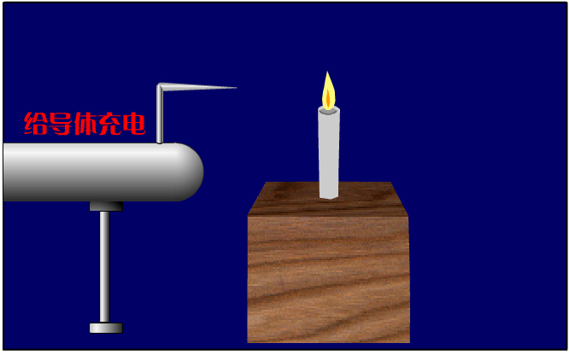
思考(1)：电风实验

Slide 23
思考：电风实验电风的电荷对称性
+
+
+
+
+
+
+
+
+
+
-
-
-
-
-
-
-
-
-
-

